Slide 1
TFG AGORA
Demo guiada del portal interno y externo
En este video voy a ensenar el resultado final del proyecto de forma breve y ordenada. Voy a recorrer el acceso interno, una exportacion CSV real, la bandeja de mensajes, el portal externo, la documentacion y el monitor privado.

Slide 2
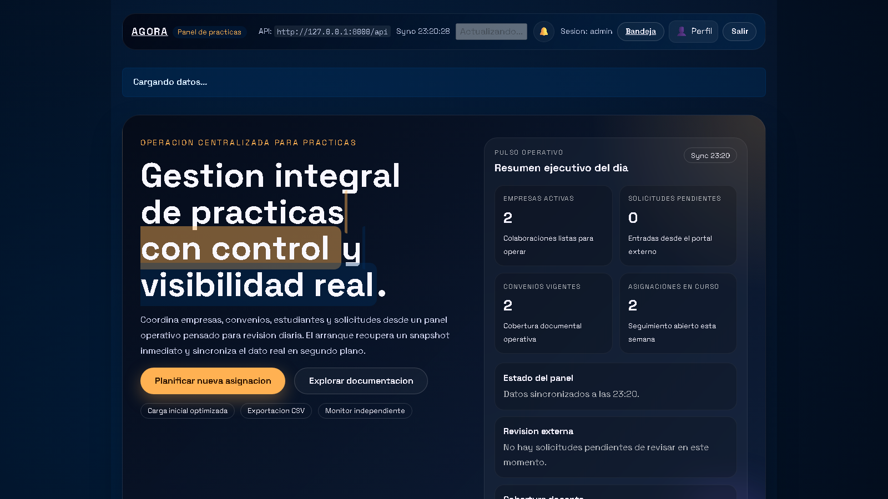
PORTAL INTERNO
Dashboard operativo
Aqui estoy mostrando el panel interno. He colocado un dashboard con KPI para que el centro vea de un vistazo cuantas empresas, convenios, estudiantes y asignaciones tiene activas, y desde ahi pueda entrar rapido al modulo que necesite.

Slide 3
FUNCION REAL
Exportacion CSV en la operativa diaria
Una de las funciones que queria ensenar es la exportacion CSV. La he dejado disponible en dashboard y en los modulos principales porque permite sacar informacion real del sistema y revisarla fuera de la aplicacion, por ejemplo en Excel o para adjuntarla como evidencia.

Slide 4
EVIDENCIA CSV
Archivo real generado por el backend
ID | Empresa | Correo | Estado | Alta | Aprobada
21 | Empresa demo 01 | empresa01@demo.local | pendiente | 2026-04-12 19:45:47 | -
20 | Empresa demo 02 | empresa02@demo.local | pendiente | 2026-03-29 22:34:36 | -
19 | Empresa demo 03 | empresa03@demo.local | pendiente | 2026-03-29 22:29:42 | -
18 | Empresa demo 04 | empresa04@demo.local | pendiente | 2026-03-29 22:20:43 | -
17 | Empresa demo 05 | empresa05@demo.local | aprobada | 2026-03-29 20:35:45 | 2026-03-29 20:44:36
16 | Empresa demo 06 | empresa06@demo.local | aprobada | 2026-03-29 20:32:45 | 2026-03-29 20:47:16
Aqui se ve un CSV real descargado desde la propia aplicacion. He anonimizado la muestra para la entrega, pero el archivo sigue saliendo del endpoint real y se puede abrir como hoja de calculo para trabajar fuera del sistema.
En este caso estoy ensenando la exportacion de solicitudes de empresa. La muestra esta anonimizada para la entrega, pero el archivo sale del endpoint real del backend y tambien lo he dejado guardado en formato Excel para verlo mejor.

Slide 5
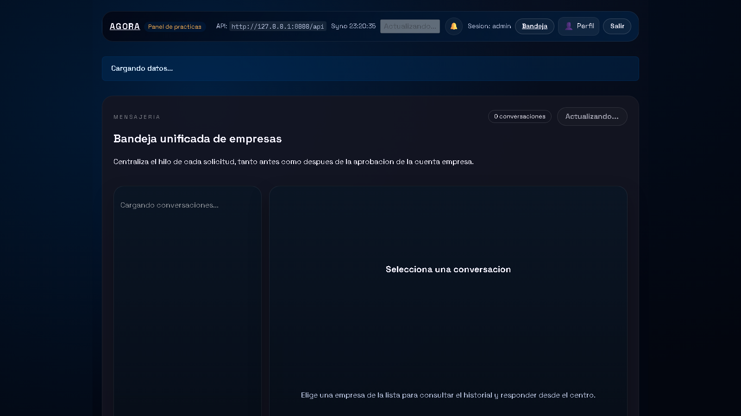
MENSAJERIA
Bandeja unificada de empresas
Otra mejora importante es la bandeja unificada. En vez de obligar a entrar solicitud por solicitud, aqui puedo ver todas las conversaciones con las empresas en una vista tipo inbox y responder desde el propio portal interno.

Slide 6
ASIGNACIONES
Seguimientos, evidencias y cierre
En las asignaciones no me he quedado solo en el alta basica. He anadido seguimientos, evidencias y una evaluacion final para que el ciclo de practicas quede mas completo y tenga trazabilidad real.

Slide 7
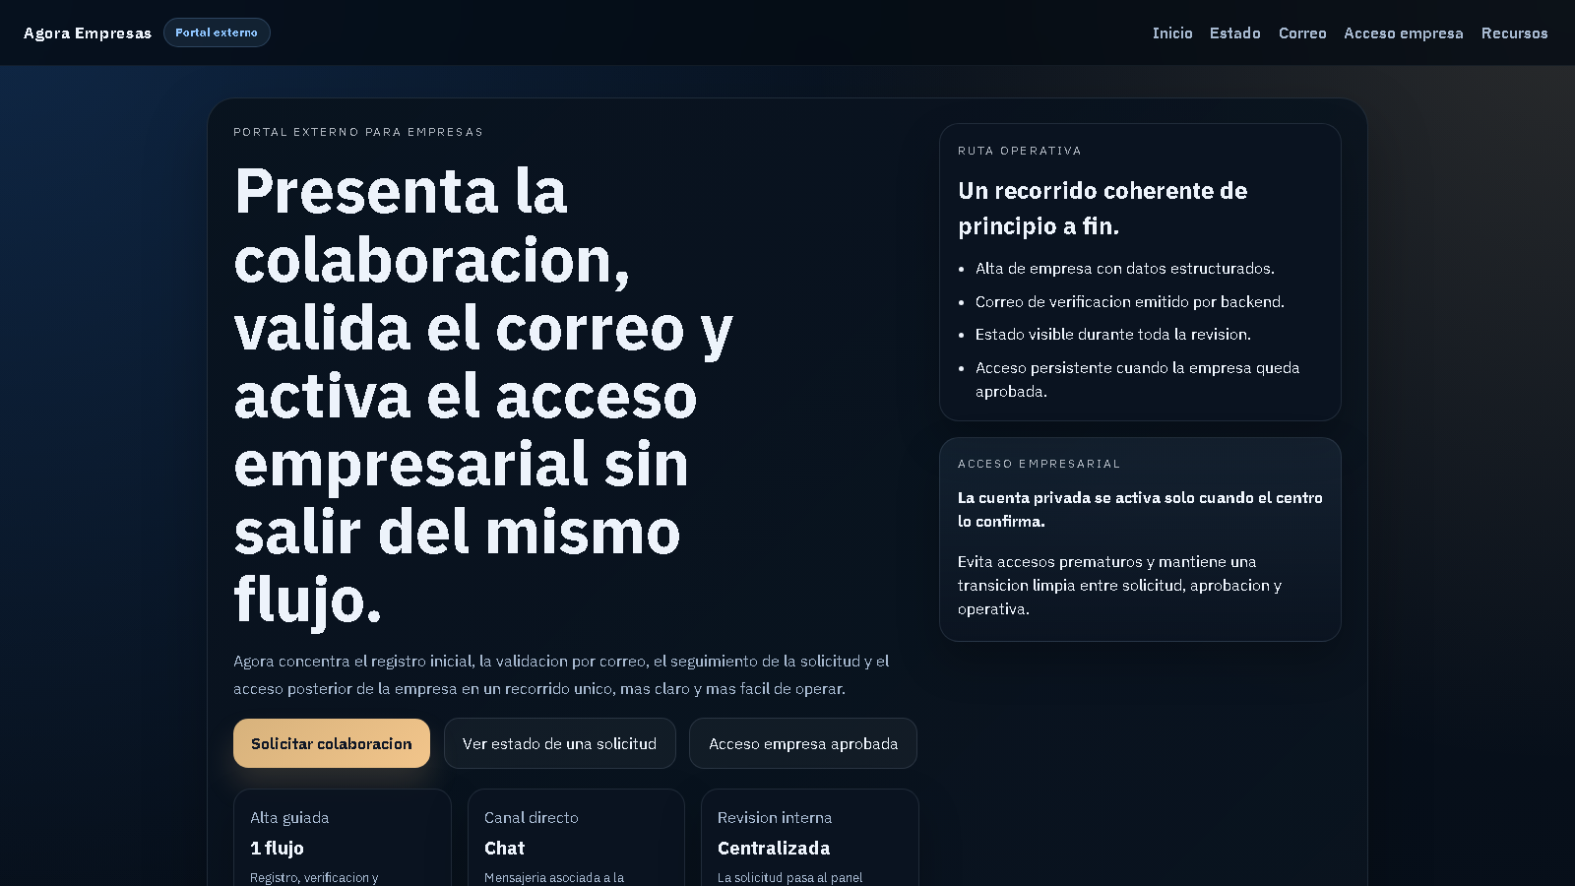
PORTAL EXTERNO
Registro y seguimiento de la empresa
Este es el portal externo. Aqui la empresa puede registrarse, verificar su correo, consultar el estado de la solicitud y, cuando ya esta aprobada, pasar a su acceso privado sin mezclarse con el panel interno del centro.

Slide 8
CUENTA EMPRESA
Acceso persistente y recuperacion de contrasena
Despues de la aprobacion, la empresa ya no depende solo del correo inicial. He dejado cuenta persistente, inicio de sesion y recuperacion de contrasena para que el flujo sea mas parecido al de una aplicacion real.

Slide 9
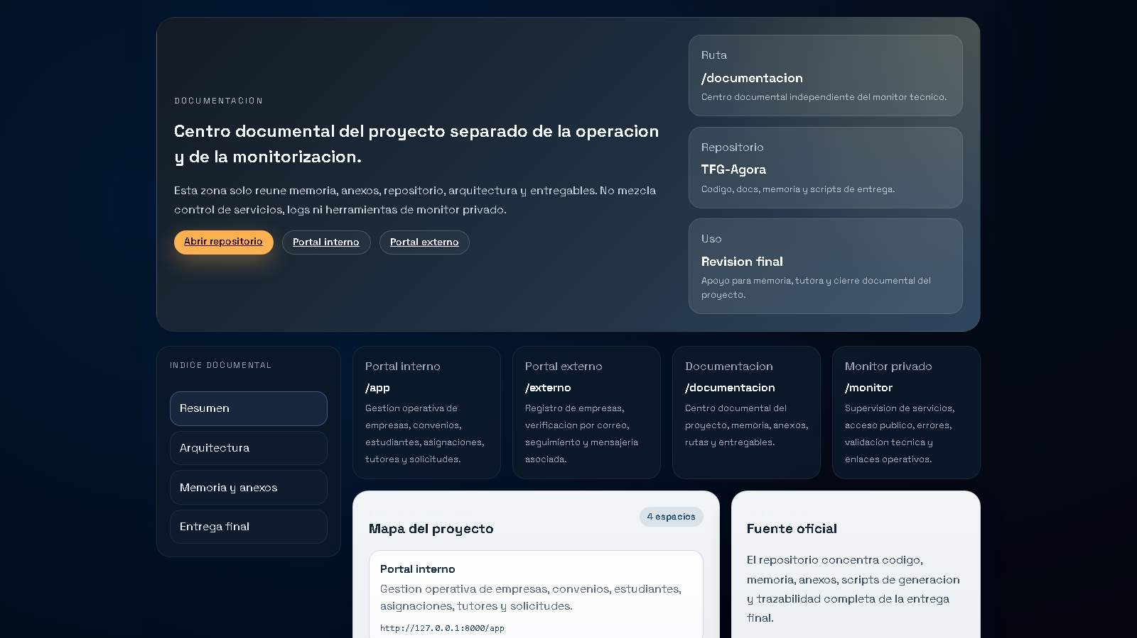
DOCUMENTACION
Guia y memoria separadas del portal
La documentacion la he dejado separada del uso operativo. Asi puedo ensenar la memoria, las capturas y la guia del proyecto sin entrar en menus internos ni mezclar la defensa con el trabajo diario de la aplicacion.

Slide 10
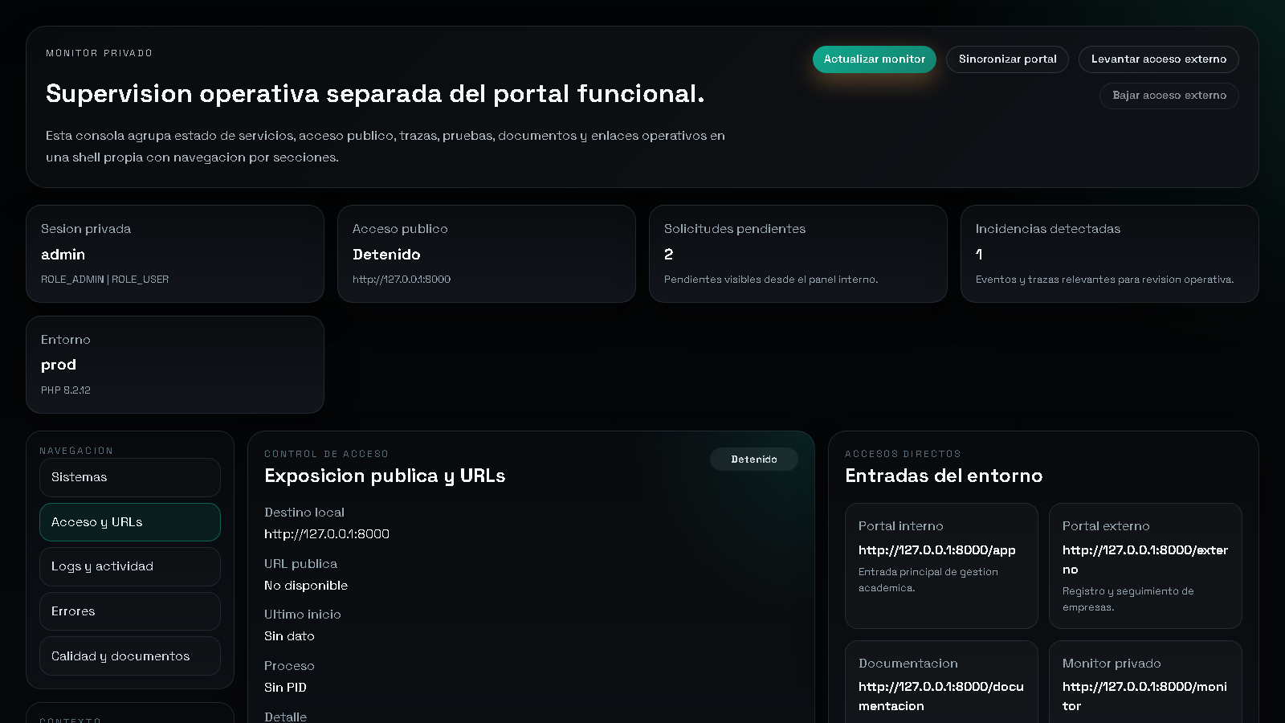
MONITOR PRIVADO
Supervision tecnica y acceso publico
Por ultimo, he separado un monitor privado para la parte tecnica. Desde aqui reviso servicios, logs, documentos y el acceso publico temporal, y las acciones sensibles quedan protegidas con MFA para no mezclarlas con el portal funcional.

Slide 11
CIERRE
Estado de la entrega final
Con esto cierro la demostracion. La aplicacion queda organizada en portal interno, portal externo, documentacion y monitor, y tanto la memoria como el video se han preparado sobre el estado real del sistema.

